Slide 1
“Фракционирование”
СУНЦ СКФУ “Гении мысли”

Slide 2
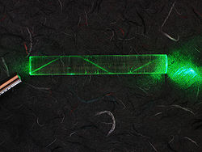
Актуальность
На сегодняшней день достаточно быстро процветает электронная промышленность, важную роль в ней играют материалы оптической керамики, которые в свою очередь создаются из нанопорошков. Электронная промышленность нужна для таких областей как: медицина, космонавтика, строительство, научные исследования.

Slide 3
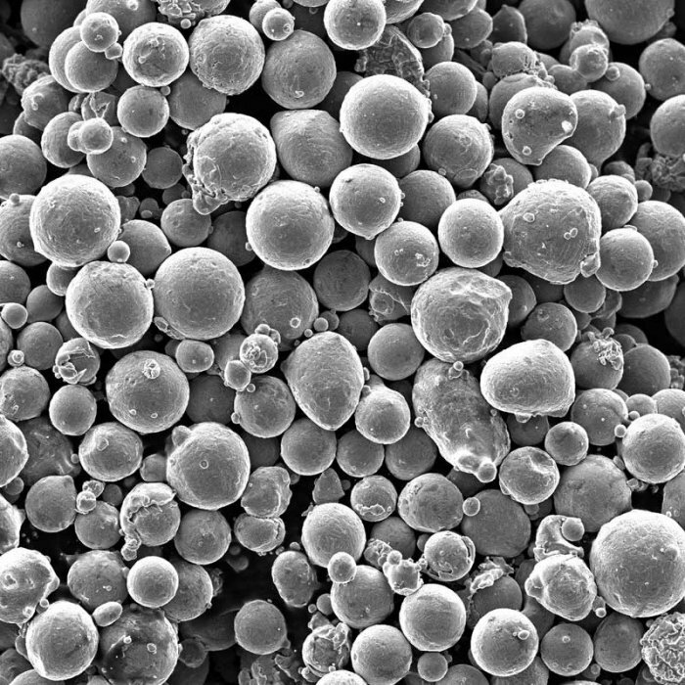
Проблема
При получении нанопорошков, используемых для создания материалов оптической керамики с заданными физико-химическими свойствами, возникает проблема сложности разделения на частицы с заданными размерами.

Slide 4
Цель Задачи:
Найти новый оригинальный способ фракционирования нанопорошков с дальнейшем разделением на одномерные фракции по размерам частицы.
Понять, что происходит
Провести анализ существующих решений
Изучить разновидности нанопорошков
Описать способ и устройство для фракционирования

Slide 5
Анализ существующих решений
Фракционирование в ассиметричном/симметричном потоке
Акустическое разделение
Центрифугирование
Фильтрование
Седиментационное
Адсорбиционный
Аэродинамическое
Элекромагнитные
Грохотание
Броуновская диффузия
Гель-электрофорез

Slide 6
Разновидности нанопорошков
1) Оксиды металлов(80%):
-Диоксид кремния (51%)
-Оксид алюминия (18%)
-Диоксид титана (10%)
2) Чистые металлы (15%)
3) Смеси (3%)
4) Сложные оксиды (2%)

Slide 7
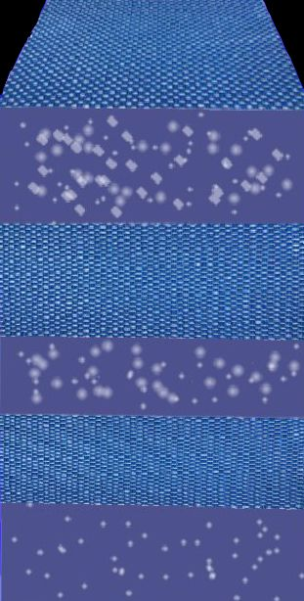
Описание способа и устройства фракционирования
Мы решили объединить два способа фракционирования: центрифугирования и фильтрации. Так как это наиболее эффективно.
Сперва в центрифуге порошок примерно разделяется на большие и мелкие частицы.
Далее, через фильтровую станцию порошок разделяется на частицы нужного нам размера.
Нанопорошок
Съемный фильтр

Slide 8
Литература
https://soctrade.com/laboratornoe_oborudovanie/frakcionirovanie-nanochastic.phtml
http://digitrode.ru/catalog8/1974-sovremennaya-opticheskaya-keramika.html
https://neftegaz.ru/tech-library/ngk/147800-fraktsionirovanie/
https://www.ncfu.ru/science/nauchnaya-infrastruktura/nauchno-laboratornyi-kompleks-chistyh-zon/

Slide 9
Спасибо за внимание!
СУНЦ СКФУ “Гении мысли”

